Slide 1

Identifikátor školy: 600 150 569
Šablona
VY_32_INOVACE_144_Itálie

Slide 2


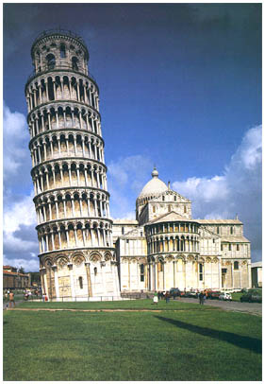
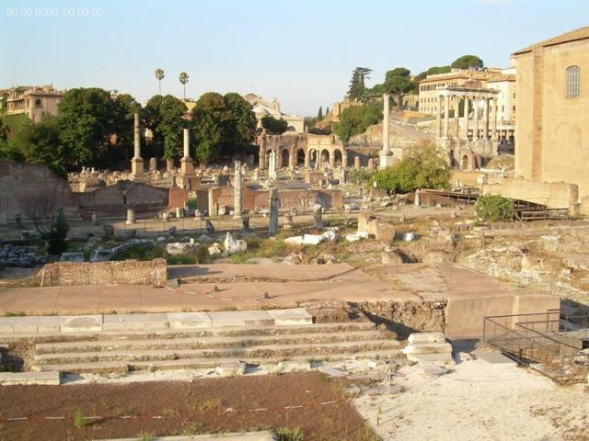
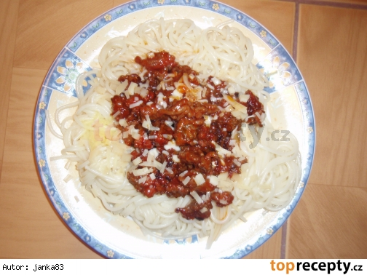
ITÁLIE
Člen G8
Notes:
http://upload.wikimedia.org/wikipedia/commons/thumb/0/03/Flag_of_Italy.svg/800px-Flag_of_Italy.svg.png
http://upload.wikimedia.org/wikipedia/commons/thumb/6/6b/Italy-Emblem.svg/390px-Italy-Emblem.svg.png
http://peparuffer.blog.cz/0610/sikma-vez-v-pise
http://styx.physter.com/pepa/main.php?g2_view=core.DownloadItem&g2_itemId=678&g2_serialNumber=2
http://www.toprecepty.cz/recept/530-bolonske-spagety/

Slide 3
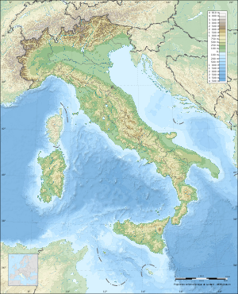
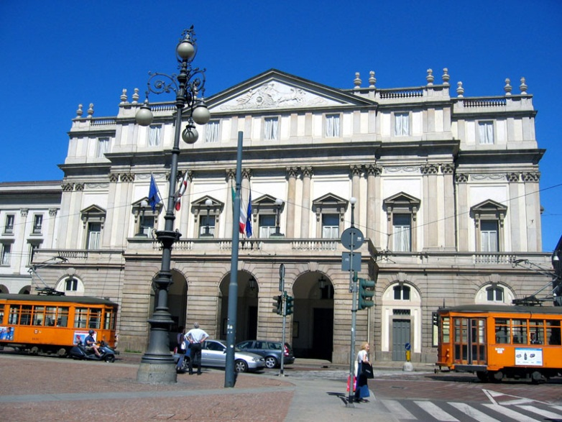
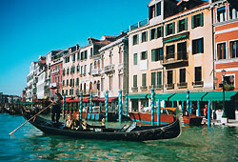
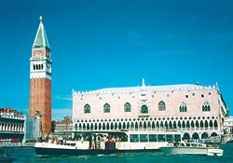
Pádská nížina – hospodářské centrum
Milán –
Opera a
Divadlo
La Scala
Turín - Fiat
Janov
Najdeš velká města Pádské nížiny?
Benátky
Notes:
http://cs.wikipedia.org/wiki/Geografie_It%C3%A1lie
http://www.minutex.cz/italie/milano/
http://www.coop.cz/magazin/1_2006/img/benatky_1.jpg
http://www.coop.cz/magazin/1_2006/img/benatky_lod.jpg

Slide 4
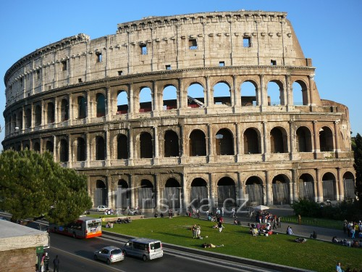
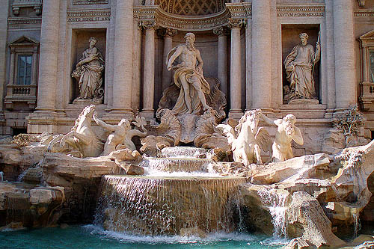
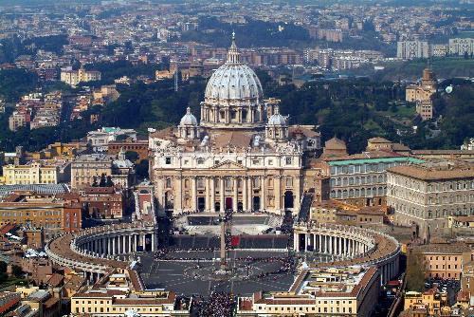
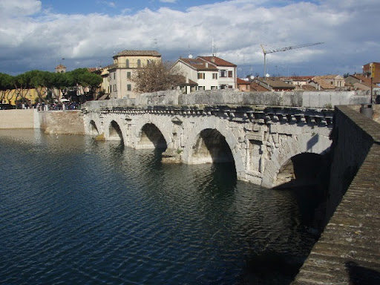
ŘÍM – věčné město
Koloseum
Fontána di Trevi
Vatikán – sídlo papeže, nejmenší stát
Ponte Fabrizio na Tiberou
Notes:
http://www.turistika.cz/foto/31682/35845/mid_f_normalFile1-roma-0038.jpg
http://www.eurovikend.org/photo/fontana-di-trevi.jpg
http://www.lastmoment.cz/tourfoto/photos_2010_x5/253-country-253-70139.jpg
https://lh6.googleusercontent.com/-9Pube1IPtZk/TX2Cm08BmLI/AAAAAAAAFGE/_OGNT4m2pRs/Rimini+Tiberius+Bridge.JPG

Slide 5
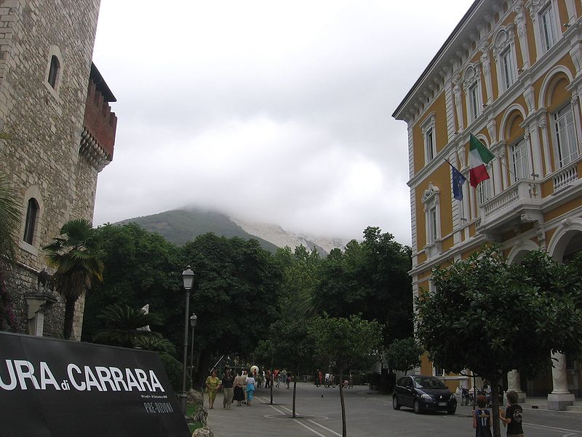
Supíkovice - Slezská Carrara
Těžba mramoru
Notes:
http://cs.wikipedia.org/wiki/Soubor:Carrara_square.jpg

Slide 6
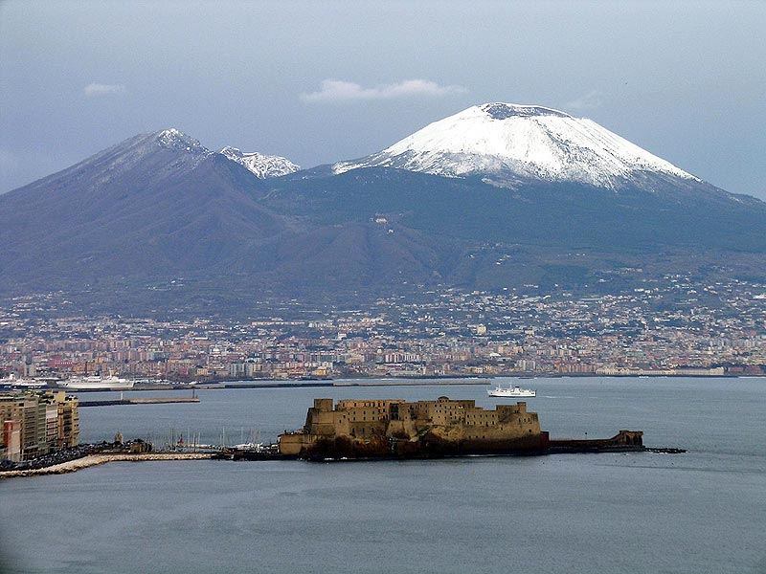
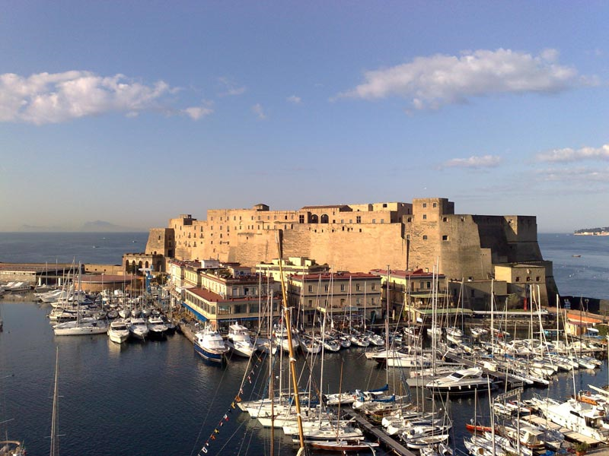
Jih Itálie – zemědělská oblast
Neapol
Vesuv
Vaječný hrad
Vyhledej v atlasu plodiny -
Sicílie – centrem je Palermo, zemědělský ostrov
Notes:
http://www.minutex.cz/fotky/118/1/
http://www.minutex.cz/fotky/118/3/

Slide 7
Itálie
patří mezi 4 hospodářsky nejvyspělejší státy Evropy, člen G8, EU
hospodářské centrum - sever Itálie (Pádská n.) - průmysl i zemědělství
Milán, Turín (aut. Fiat), Janov, Benátky (památky)
Řím – hl. město, politické centrum
Vatikán nejmenší stát světa, sídlo papeže
jih Itálie - nižší životní úroveň
Neapol
Palermo - centrum Sicílie
velké příjmy z turistického ruchu
lov ryb

